Slide 1
Равничарски крајеви
Делатности људи у равничарским крајевима

Slide 2
Равничарски крајеви
Равничарски крајеви (РАВНИЦЕ) су равне, простране површине. Имају најплодније земљиште и одговарајућу климу за развој пољопривреде.
Заузимају северне делове Србије и долине поред великих река.

Slide 3
Равничарски крајеви
Равнице у Србији су: Војводина
Мачва
Поморавље
Посавина

Slide 4
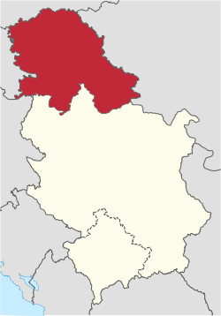
Војводина
На карти Србије територија Војводине је означена црвеном бојом.

Slide 5
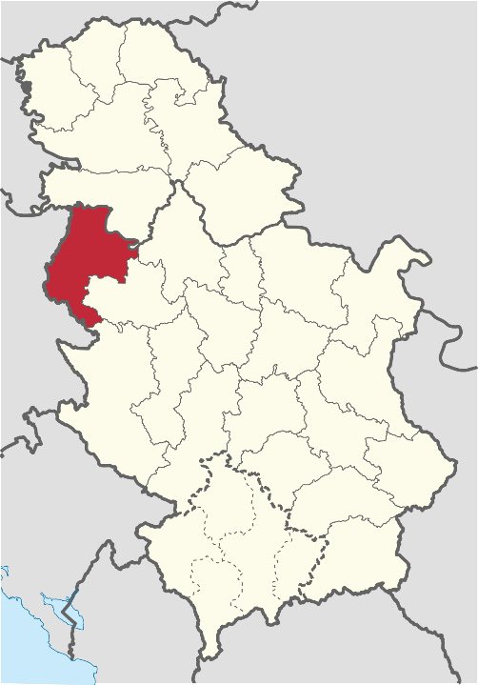
Мачва
На картти Сбрије територија Мачве означена је црвеном бојом.

Slide 6
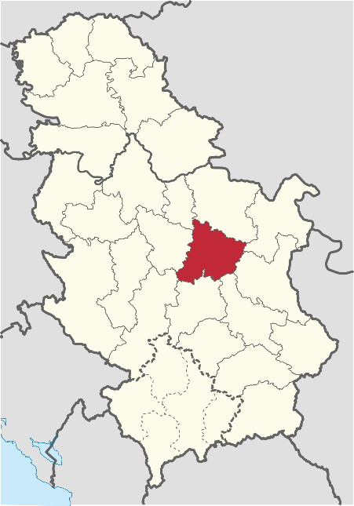
Поморавље
На карти Србије територија Поморавља означена је црвеном бојом. Поморавље је добило име по томе јер се територија налази уз реке Западну и Јужну Мораву.

Slide 7
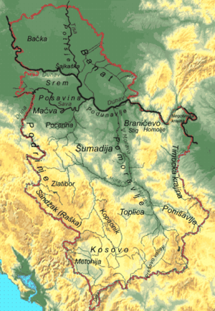
Посавина
На карти Србије, територија Посавине означена је стрелицом. Име Посавина потиче од тога јер се предео налази уз реку Саву.

Slide 8
Делатности људи
Пре саме приче о делатностима људи у равничарским крајевима, подсетимо се шта су делатности људи.
Делатности људи делимо на: ПРОИЗВОДНЕ
НЕПРОИЗВОДНЕ
УСЛУЖНЕ
Оно по чему су равничарски крајеви познати јесу ПРОИЗВОДНЕ ДЕЛАТНОСТИ, межђутим становници ових крајева се такође баве и непроизводним и услужним делатностима.

Slide 9
Делатности људи у равничарским крјевима
Земљорадња (житарице, поврће, индустријско и сточарско биље)
Сточарство (живина, говеда, свиње)
Рибњаци
Нафта, гас и угаљ
Фабрике
Саобраћај и трговина
Туризам (баре, бање, споменици културе)

Slide 10
Пољопривреда (житарице)
Пшеница
На обрадивим површиинама највише се гаје ПШЕНИЦА (потребна за производњу брашна) и КУКУРУЗ (људска и сточна исхрана).
Кукуруз

Slide 11
Индустријско биље
Сунцокрет
Од индустријског биља највише се узгајају СУНЦОКРЕТ(потребно за израду уља) и ШЕЋЕРНА РЕПА (шећер).
Шећерна репа

Slide 12
Пољопривреда Њиве (оранице)
Њиве
Житарице и индустријско биље се узгаја на њивама.
Њиве су врсте обрадивог земљишта које се користе за потребе ратарства.

Slide 13
Воћњаци и виногради
Виногради
Равничарски крајеви погодни су за узгој винове лозе и воћа.
Воћњаци
Фрушка Гора (Војводина) је изуетно значајна за ова два занимања.

Slide 14
Сточарство
Узгој свиња
Узгој живине
Узгој говеда
Равничарски крајеви су погодни за узгој свиња, говеда и живине, због пространих и равних предела.

Slide 15
Рибњаци
Предели уз реке су погодни за страваре рибњака који служе за узгајање рибе.
Рибњаци у Војводини

Slide 16
Нафта, угаљ, земни гас
У Панонској низији(Војводина) су наша нлазишта угља и земног гаса (рударски басен Колубара) и нафте.
За прераду нафте задужена је Нафтна индустрија Србије(НИС).

Slide 17
Туризам
Обедска бара
Палићко језеро
Матарушка бања
Равничарски крајеви су добри за развој туризма због густе мреже путева као и поседовања језера, бара, бања, споменика културе.

Slide 18
Домаћи задатак
Издвојити најбитније и записати у свесци.

Slide 19
Хвала на пажњи!

